Slide 1
Dzień zdrowego żywienia

Slide 2
Zasady zdrowego odżywiania
Pij dużo wody
Jedz dużo owoców i warzyw
Odżywiaj się regularnie
Ogranicz słodycze
Nie Pij słodkich napojów
Unikaj nadmiaru soli
Jedz pieczywo pełnoziarniste

Slide 3
Korzyści z uprawiania sportu
Zgrabna sylwetka
Miejsze ryzyko zachorowań
Masz wytrzymały organizm
Dobre samopoczucie
Wzmocnienie kości
Zmiejszenie cholesterolu

Slide 4
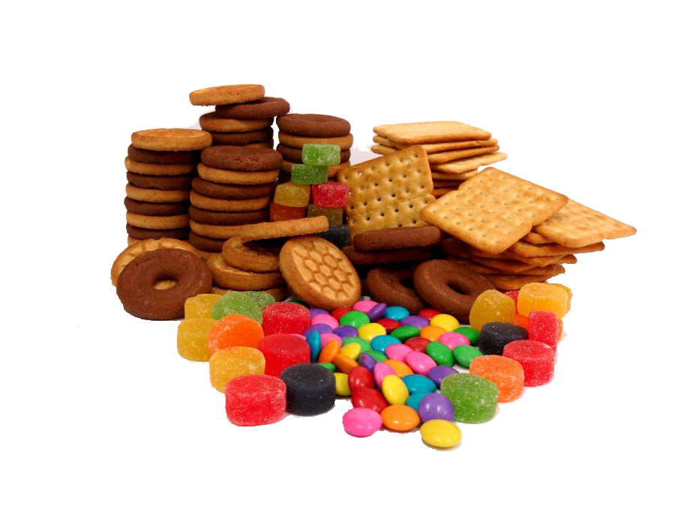
Ogranicz słodkie jedzenie
Skutki:
OTYŁOŚC
NADWAGA
CHOROBY
DEPRESJA
UZALEŻNIENIE

Slide 5
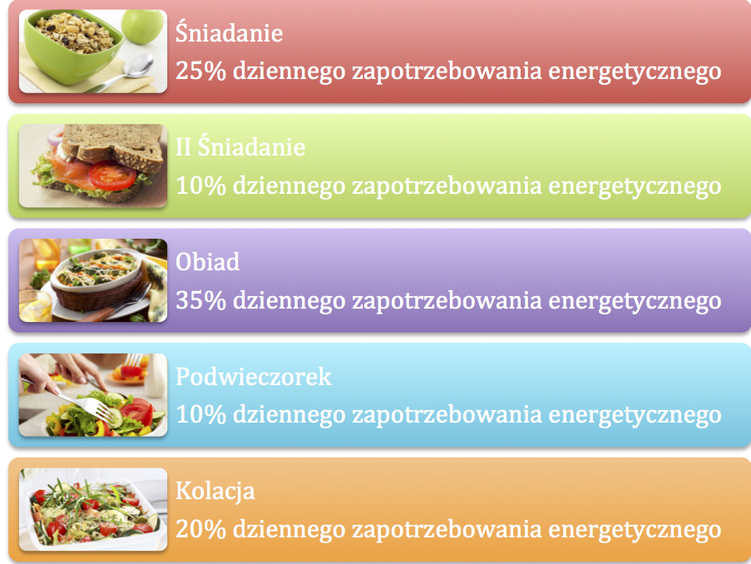
JAK POWINIEN WYGLĄDAĆ MÓJ DZIEŃ POD WZGLĘDEM JEDZENIA ?
SPOŻYWAĆ 5 POSIŁKÓW W CIĄGU DNIA W REGULARNYCH ODSTĘPACH CZASU , DOSTARCZĄ CI ONĘ ODPOWIEDNIĄ ILOŚĆ ENERGII.

Slide 6
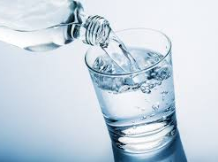
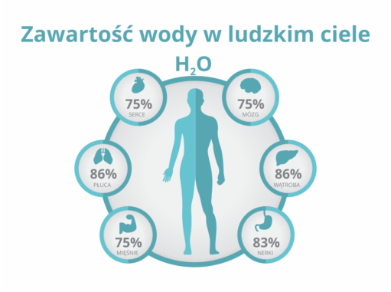
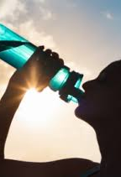
PIJ CODZIENNIE ODPOWIEDNIĄ ILOŚĆ WODY MIN. 2 LITRY DZIENNIE
DLACZEGO WARTO PIĆ WODĘ ?
REGULUJE TEMPERATURE CIAŁA
USUWA TOKSYNY
POMAGA CHUDNĄĆ

Slide 7
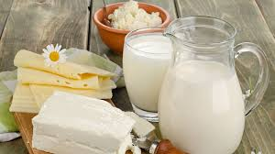
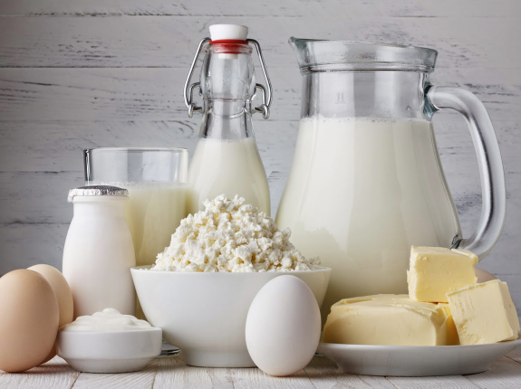
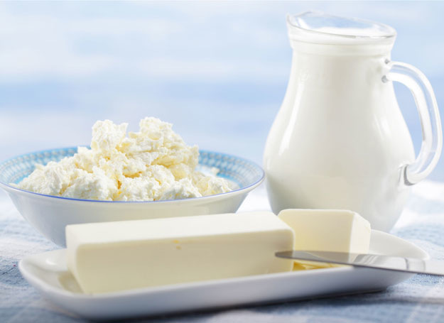
SPOŻYWAJ CODZIENNIE PRZYNAJMIEJ 3-4 PORCJE PRODUKTÓW MLECZNYCHY TAKICH JAK MLEKO,JOGURTY,SERY.

Slide 8
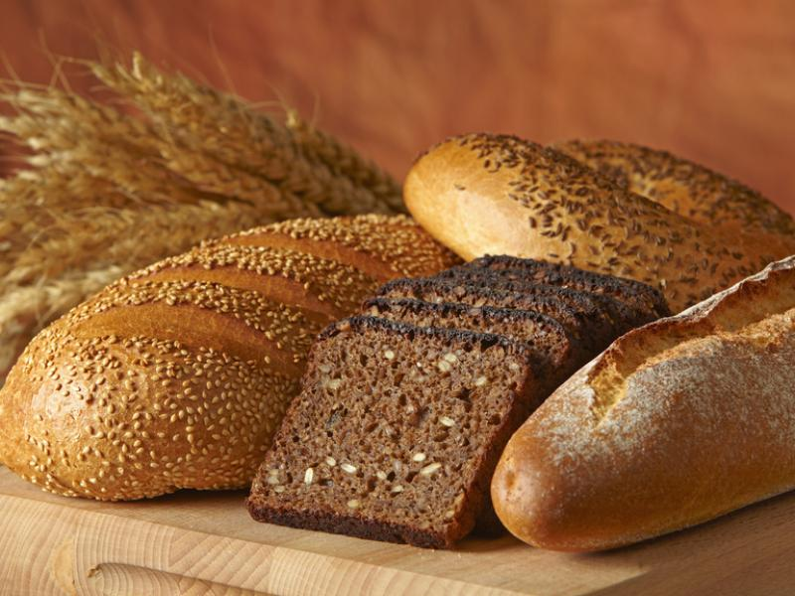
ZRODŁEM ENERGII W TWOJEJ DIECIE POWINNO BYĆ PIECZYWO PEŁNOZIARNISTE

Slide 9
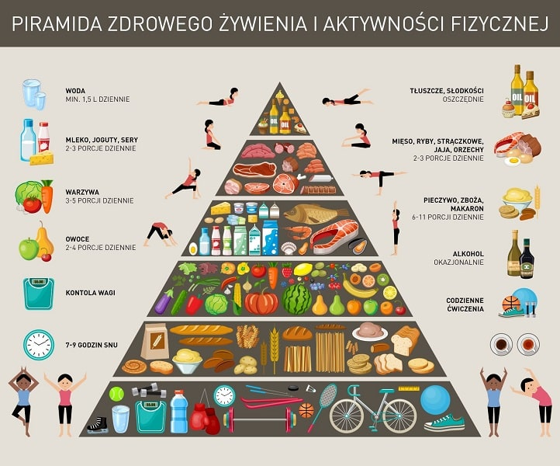

Slide 10
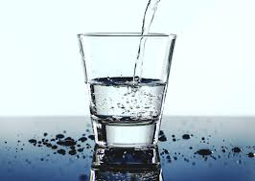
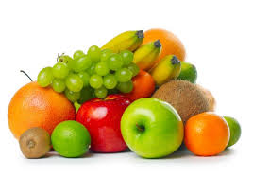
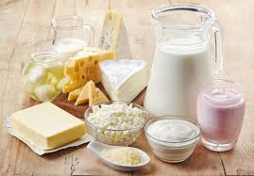
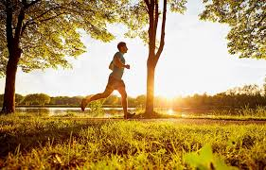
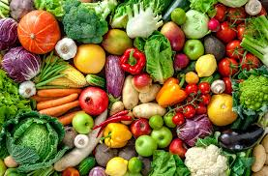
Pamiętaj

Slide 11
KONIEC
Uczennica KL.7

